Slide 1
আজকের ক্লাসে সবাইকে
স্বা
গ
ত
ম

Slide 2
শিক্ষক পরিচিতি
মোহাম্মদ সাখাওয়াত হোসেন
সহকারি শিক্ষক (ব্যবসায় শিক্ষা )
মোক্তাল হোসেন উচ্চ বিদ্যালয় ,সদর নেত্রকোনা
ই-মেল
shakhawath747@gamil.com
মোবাইলঃ
01734475103 01917636486

Slide 3
পাঠ পরিচিতি
শ্রেণিঃ নবম ও দশম
বিষয়ঃ ফিন্যান্স ও ব্যাংকিং
পাঠ শিরোনামঃ অর্থায়ান ও ব্যবসায় অর্থায়ন
অধ্যায়ঃপ্রথম
সময়ঃ০০
তারিখঃ ০০.০০.০০

Slide 4
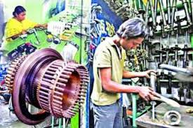
আজকের পাঠ

Slide 5
শিখনফল
পাঠ শেষে শিক্ষার্থীরা-
১।অর্থায়নের সংজ্ঞা বর্ণনা করতে পারবে।
২।অর্থায়নের ধারণা ব্যাখ্যা করতে পারবে।
৩।অর্থায়নের শ্রেণিবিভাগ বিশ্লেষণ করতে পারবে।

Slide 6
অর্থায়নের সংজ্ঞা
অর্থায়ন বলতে তহবিল সংগ্রহ ও এর ব্যবহার সংক্রান্ত প্রকিয়াকে বোঝায় ।
প্রতিষ্ঠানের জন্য কাম্য মূলধন কাঠামো নির্ধারণ ও সংগৃহীত তহবিলের সুষ্ঠ বিনিয়োগের নিশ্চিত করতে অর্থায়ন গুরুত্বপূর্ণ ভূমিকা পালন করে। অর্থায়ন ব্যবস্থাপনা একজন ব্যবসায়ীকে স্বল্প পুঁজি বিনিয়োগ করেও বেশি মুনাফা অর্জনে সহায়তা করে।

Slide 7
অর্থায়নের ধারণা
অর্থায়ন তহবিল ব্যবস্থাপনা নিয়ে কাজ করে । অর্থায়ন যেসব পরিকল্পনা প্রণয়ন ও বাস্তবায়ন করেঃ
১।কোন উৎস থেকে তহবিল সংগ্রহ করা হব?
৩।কোথায় বিনিয়োগ করা হবে?
কীভাবে সর্বোচ্চ মুনাফা অর্জন করা যাবে?
কীভাবে বিনিয়োগ করা হবে?
২।কী পরিমাণ তহবিল সংগ্রহ করা হবে?

Slide 8
অর্থায়নের শ্রেণিবিভাগ
পারিবারিক অর্থায়ন
সরকারি অর্থায়ন
আন্তর্জাতিক অর্থায়ন
ব্যাংক ও আর্থিক প্রতিষ্ঠান
ব্যবসায় অর্থায়নের
অব্যবসায়ী প্রতিষ্ঠানের

Slide 9
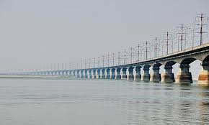
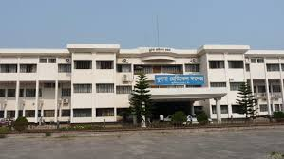
নিচের চিত্রগুলো ভাল করে লক্ষ কর
বঙ্গবন্ধু সেতু
সরকারি অর্থায়নের উৎস
সরকারি হাসপাতাল

Slide 10
একক কাজ
অর্থায়নের সংজ্ঞা লিখ?

Slide 11
উত্তর
অর্থায়ন বলতে তহবিল সংগ্রহ ও এর ব্যবহার সংক্রান্ত প্রক্রিয়াকে বোঝায় ।
প্রতিষ্ঠানের জন্য কাম্য মূলধন কাঠামো নির্ধারণ ও সংগৃহীত তহবিলের সুষ্ঠ বিনিয়োগের নিশ্চিত করতে অর্থায়ন গুরুত্বপূর্ণ ভূমিকা পালন করে। অর্থায়ন ব্যবস্থাপনা একজন ব্যবসায়ীকে স্বল্প পুঁজি বিনিয়োগ করেও বেশি মুনাফা অর্জনে সহায়তা করে।

Slide 12
সরকারি অর্থায়ন
সরকারি অর্থায়ন বলতে সরকারের কোন কোন খাতে কী পরিমাণ ব্যয় হবে এবং সেই অর্থ কোন কোন উৎস থেকে সংগ্রহ করা হবে তা নির্ধারণ করাকে বোঝায় ।
প্রতিটি সরকারের অর্থায়ন পরিকল্পনা রয়েছে। সরকার প্রথমে ব্যয়ের খাত ও পরিমাণ নির্ধারণ করে।পরবর্তীতে বিভিন্ন উৎস থেকে প্রয়োজনীয় তহবিল সংগ্রহ করে। আয়কর, মূল্য সংযোজন কর, শুষ্ক ইত্যাদি। উক্ত অর্থ দেশের বিভিন্ন উন্নয়মূলক খাত; রাস্তাঘাট,সেতু সরকারি প্রতিষ্ঠান ,ইত্যাদিতে ব্যয় করা হয়।

Slide 13
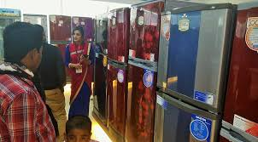
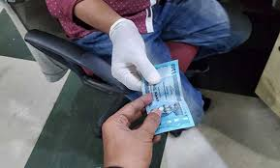
নিচের চিত্রগুলো ভাল করে লক্ষ কর
ফ্রিজ
বন্ধু-বান্ধব থেকে অর্থ ঋণ
টিভি
পারিবারিক অর্থায়নের উৎস ।

Slide 14
পারিবারিক অর্থায়ন
পরিবারের জন্য পরিকল্পনামাফিক অর্থের উৎস নির্ধারণ ও তার ব্যবহারকে পারিবারিক অর্থায়ন বলে।
নিত্যনৈমিত্তিক নানা ধরনের প্রয়োজন ছাড়াও পরিবারকে তার আয়ের বাইরের বড় অংকের ব্যয় করতে হয়। আর এজন্য বড় অংকের ঋণেরও প্রয়োজন তহে পারে। এ ঋণের উৎস নির্ধারণ ও পরিশোধের সুষ্ঠ পরিকল্পনার প্রয়োজন ।এক্ষেত্রে পরিবারিক অর্থায়ন এ ধরনের পরিকল্পনা করে।

Slide 15
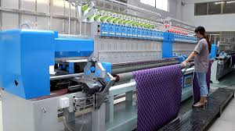
নিচের চিত্রগুলো ভাল করে লক্ষ কর
মেশিনারিজ
তৈরি পোশাক
পাট
আন্তর্জাতিক অর্থায়নের উৎস ।

Slide 16
আন্তর্জাতিক অর্থায়ন
আন্তর্জাতিক অর্থায়ন বলতে আমদানি-রপ্তানি ফলে সৃষ্টি ঘাটতি পূরণের রেমিটেন্স বা রপ্তানি উদ্দৃত্ত অংশ দিয়ে অর্থায়ন করাকে বোঝায়।
একটি দেশের অর্থনীতিতে আমদানি-রপ্তানি গুরুত্বপূর্ণ ভূমিকা পালন করে।আমদানি করলে নিজ দেশ থেকে অর্থ বিদেশে চলে যায় এবং রপ্তানি করলে বিদেশ থেকে অর্থ নিজ দেশে আসে।

Slide 17
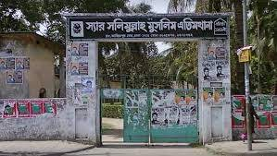
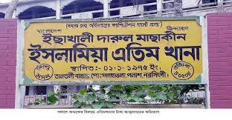
নিচের চিত্রগুলো ভাল করে লক্ষ কর
অব্যবসায়ী প্রতিষ্ঠানের অর্থসংস্থান

Slide 18
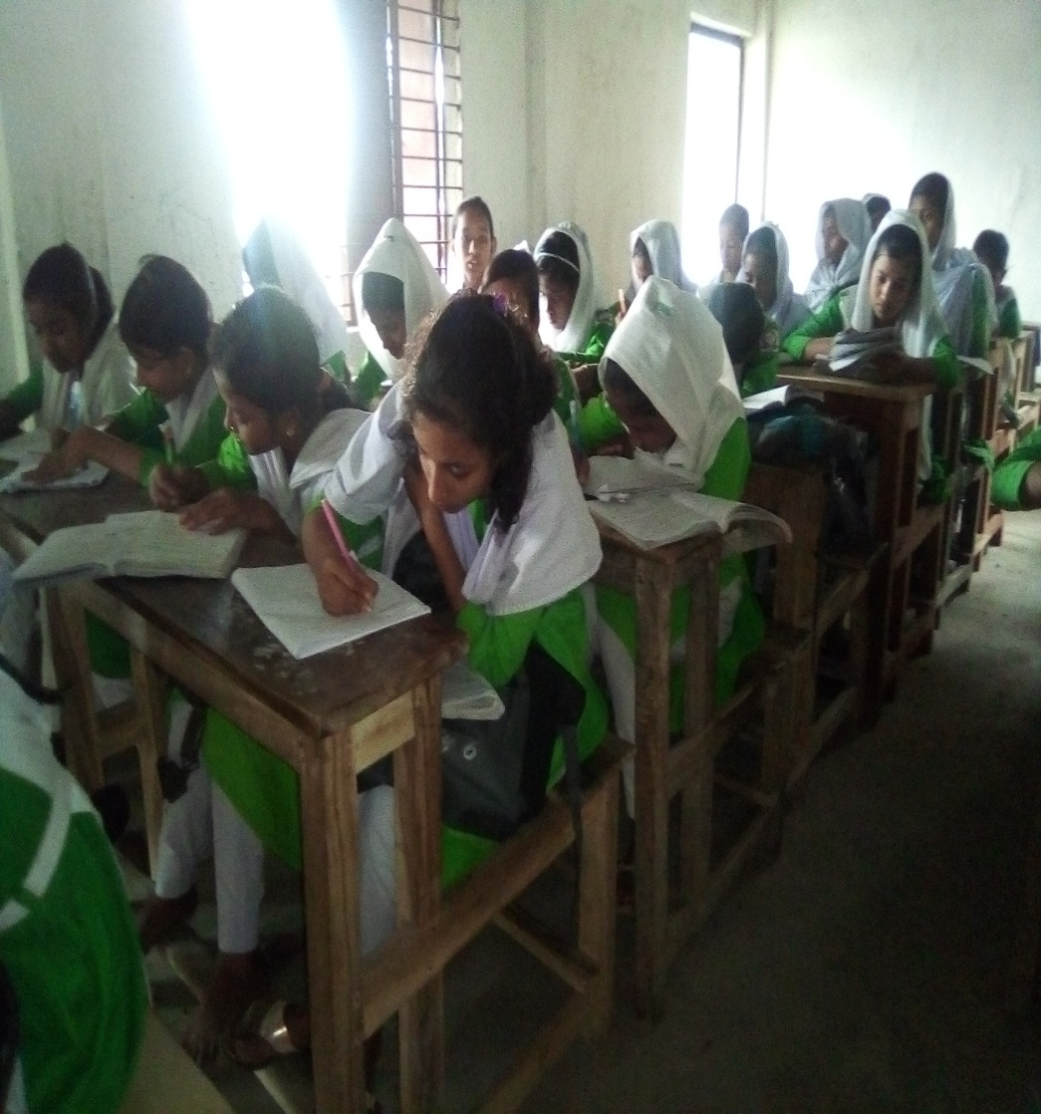
দলীয় কাজ
আন্তর্জাতিক অর্থায়ন কাকে বলে?

Slide 19
উত্তর
উত্তর
আন্তর্জাতিক অর্থায়ন বলতে আমদানি-রপ্তানি ফলে সৃষ্টি ঘাটতি পূরণের রেমিটেন্স বা রপ্তানি উদ্দৃত্ত অংশ দিয়ে অর্থায়ন করাকে বোঝায়।
একটি দেশের অর্থনীতিতে আমদানি-রপ্তানি গুরুত্বপূর্ণ ভূমিকা পালন করে।আমদানি করলে নিজ দেশ থেকে অর্থ বিদেশে চলে যায় এবং রপ্তানি করলে বিদেশ থেকে অর্থ নিজ দেশে আসে।

Slide 20
অব্যবসায়ী প্রতিষ্ঠান
অব্যবসায়ী প্রতিষ্ঠানের মূল উদ্দেশ্য জনকল্যাণ।
অব্যবসায়ী প্রতিষ্ঠানগুলো মানবকল্যাণে দরিদ্র ও বঞ্চিত মানুষের সেবায় কাজ করে। মুনাফা অর্জন এদের উদ্দেশ্য নয়। সমাজের বিভিন্ন ধনাঢ্য মানুষের অনুদান বা চাদায় এসব প্রতিষ্ঠান পরিচালিত হয়।

Slide 21
নিচের চিত্রগুলো ভাল করে লক্ষ কর
একমালিকানা কারবার
অংশীদার কারবার
ব্যবসায় অর্থায়ন

Slide 22
ব্যবসায় অর্থায়ন
অর্থায়নের সবচেয়ে গুরুত্বপূর্ণ ধরন হচ্ছে ব্যবসায় অর্থায়ন বা বিজনেস ফাইন্যান্স। মুনাফা অর্জনের উদ্দেশ্য লাভ-ক্ষতির ঝুঁকি নিয়ে গঠিত সংগঠনকে ব্যবসায় প্রতিষ্টান বলা হয়। ফলে ব্যবসায় প্রতিষ্ঠান তার তহবিল সংগ্রহ ও বিনিয়োগের জন্য যে অর্থায়ন প্রক্রিয়া ব্যবহার করে, সেটিই ব্যবসায় অর্থায়ন ।

Slide 23
নিচের চিত্রগুলো ভাল করে লক্ষ কর
ব্যাংক ও আর্থিক প্রতিষ্ঠান

Slide 24
মূল্যায়ন
১।পরিবারের অর্থায়ন প্রক্রিয়ার কোনটি অনুপস্থিত ?

Slide 25
বাড়ির কাজ
ADB ও PPP এর পূর্ণরুপ কী?

Slide 26
আজকের ক্লাসে সবাইকে
ধন্যবাদ

